Slide 1
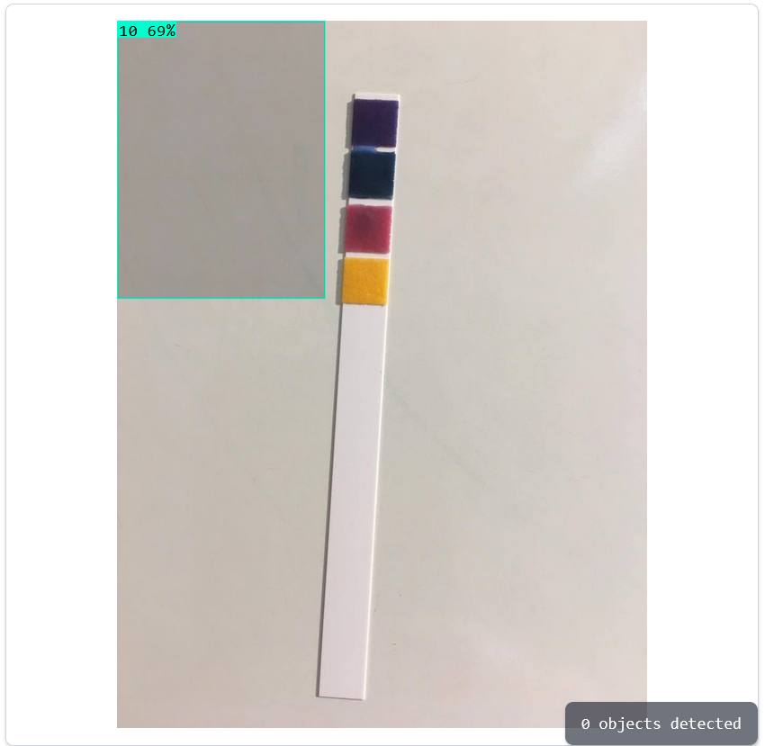
Detectarea pH-ului
Cezar-Ștefan Apetroaei
SPIRIDON IOAN

Slide 2
Cuprins
Descriere
Descrierea metodei
Evaluarea soluției
Concluzii

Slide 3
Descriere
pH-ul este o măsură a acidității sau alcalinității unei substanțe și se exprimă printr-o valoare numerică între 0 și 14
Un pH de 7 indică o substanță neutră, mai mic de 7 indică o substanță acidă, iar mai mare de 7 indică o substanță alcalină sau bazică
Scopul: de a oferi o solutie mai usoara persoanelor in a identifica pH-ul

Slide 4
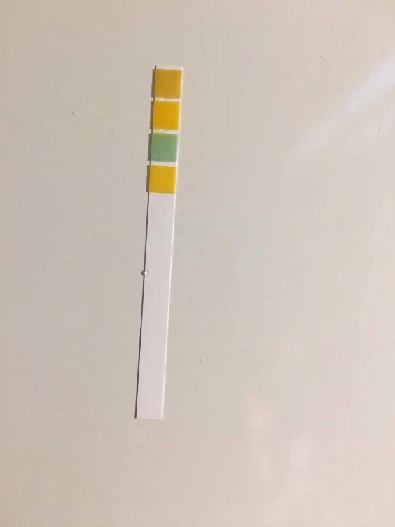
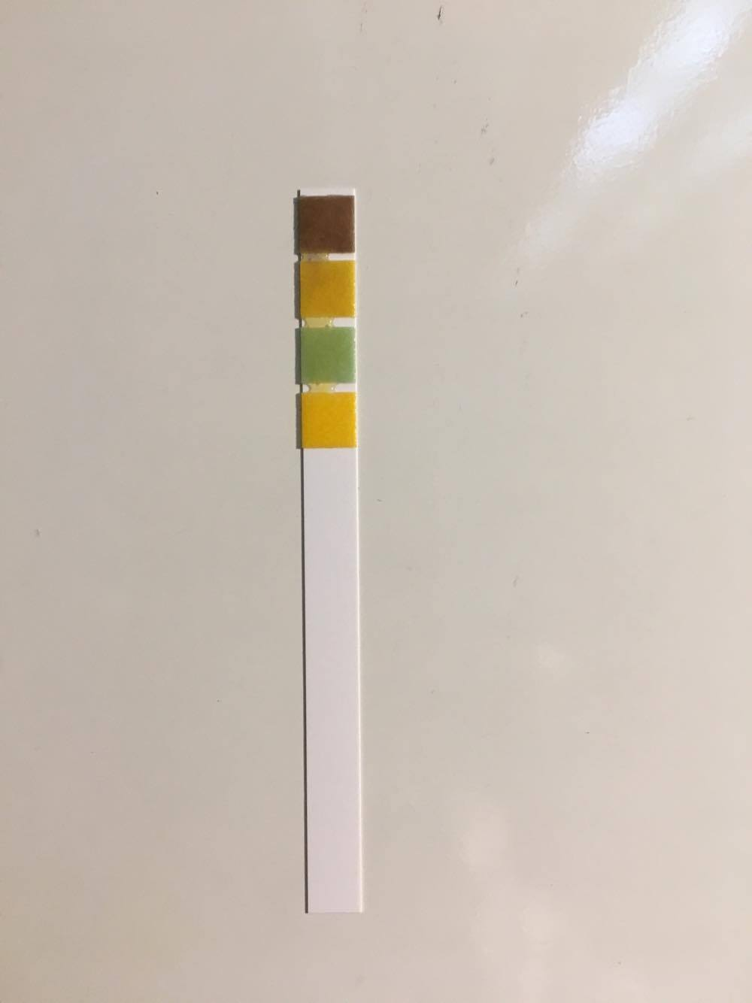
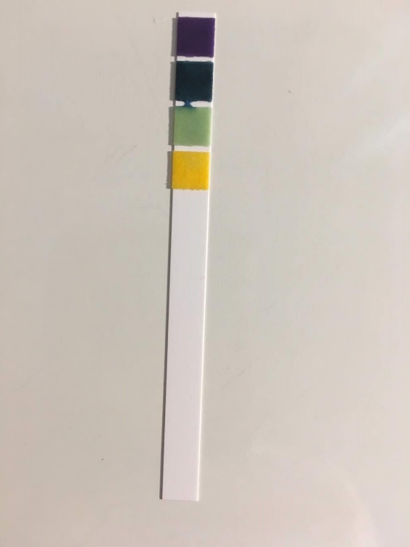
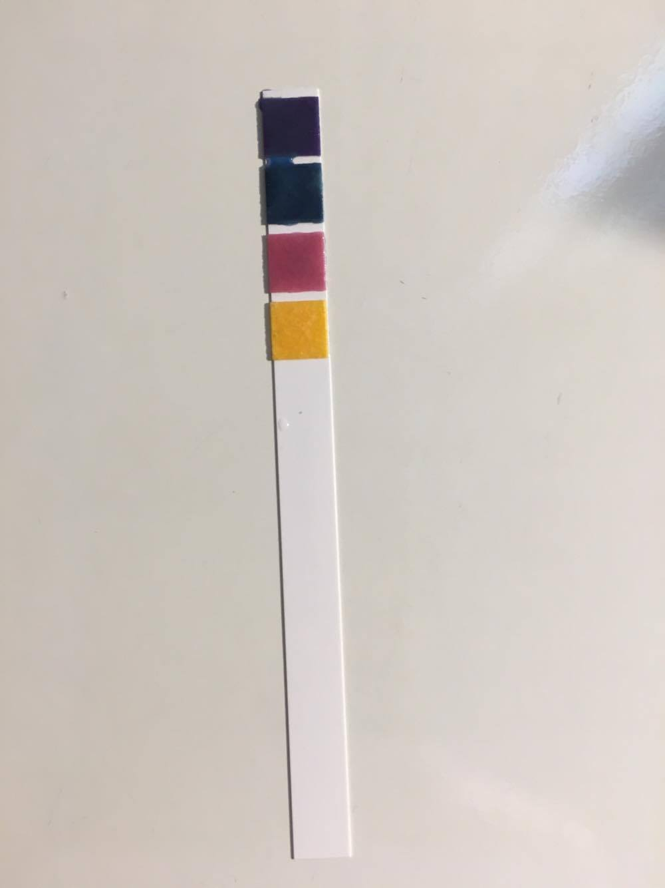
Dataset

Slide 5


Descrierea metodei
Am folosit un dataset gasit online
Impreuna cu acest dataset am folosit Roboflow pentru preprocesare si augmentare
Antrenarea s-a realizat cu yolov8

Slide 6
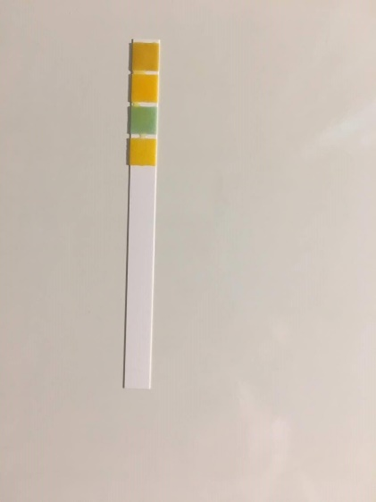
Evaluarea soluției
Dataset-ul este impartiti pe clase de pH
Pe acest dataset, am folosit un model preantrenat Yolov8
Impreuna cu Google Colab am folosit si Python
Initial am dorit sa segmentam fiecare imagine si sa separam fiecare patratel in parte pentru a avea o acuratete mai buna
Am intalnit probleme in captarea imaginilor deoarece unele telefoane aplica diverse filtre iar culorile isi pot modifica din compozitie

Slide 7
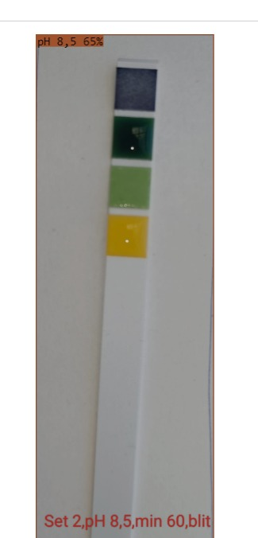
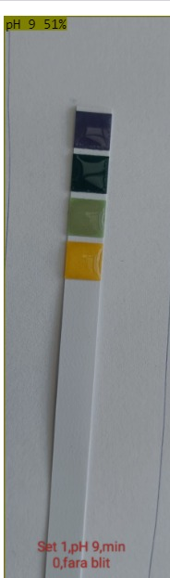
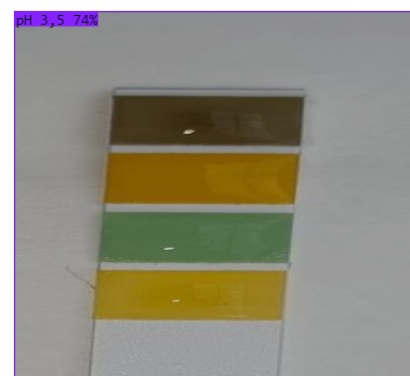
Iar aceste fotografii pot fi diferite daca le facem cu lumina telefonului sau daca sunt facute in conditii naturale, astfel pot aparea diferente de pH si se pot produce erori

Slide 8
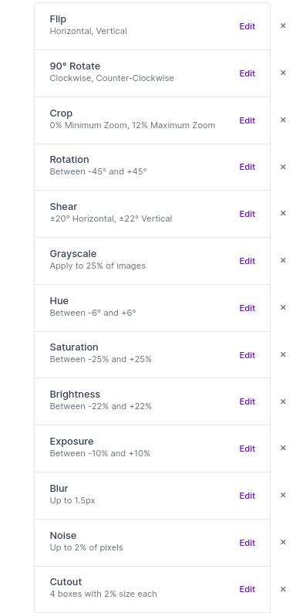
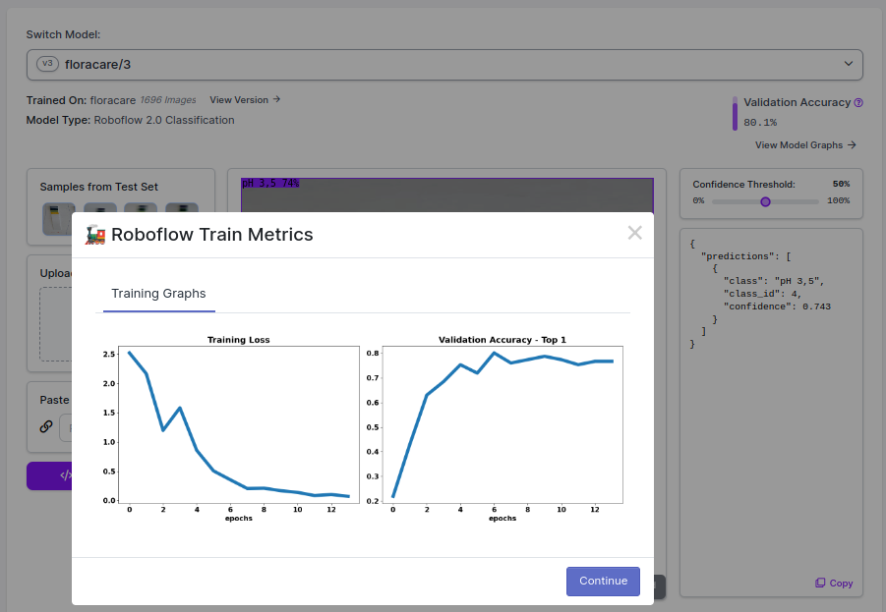

Slide 9
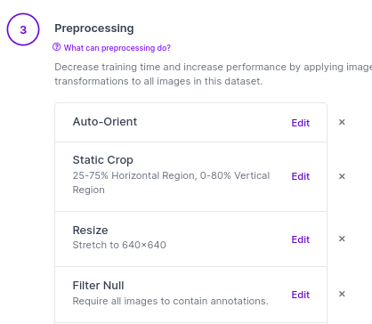


Slide 10
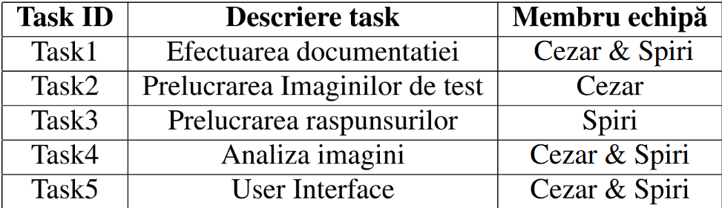
Concluzii
Initial am incercat sa folosim un model utilizand TensorFlow dar vazand ca nu este eficient, am continuat cu un model Yolov8 care in slide-ul anterior ne arata o rata de succes de 93%
https://github.com/VedereArtificiala/prelucrareaimaginilor-proiect-floracare-hiz

